Slide 1


Әл-Фараби атындағы Қазақ Ұлттық Университеті
Биология және Биотехнология факультеті
11-лекция. Биологиялық ырғақтардың синхронизациясы. Өздігінен ұйымдасатын және күрделі ұйымдасқан жүйелердің синхронизациясы. Биологиялық ырғақтардың синхронизациялау үлгілері. Динамикалық жүйедегі резонансты құбылыстар.

Slide 2
ЖОСПАР
І Кіріспе
ІІ Негізгі бөлім
1. Ай фазалары
2. Жердің өз осінен айналуы
3. Күн активтілігі
ІІІ Қорытынды
IV Пайдаланылған әдебиеттер

Slide 3
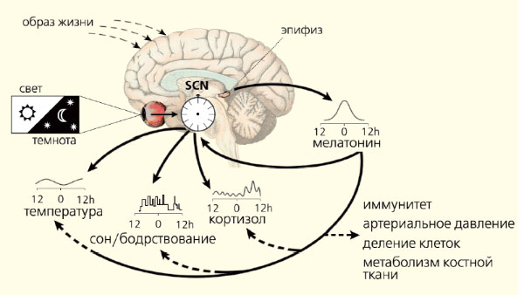
Биологиялық ырғақтардың синхронизациясы

Slide 4
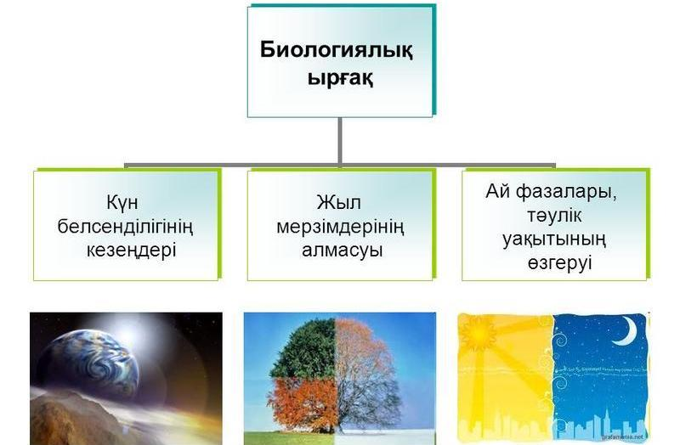

Slide 5

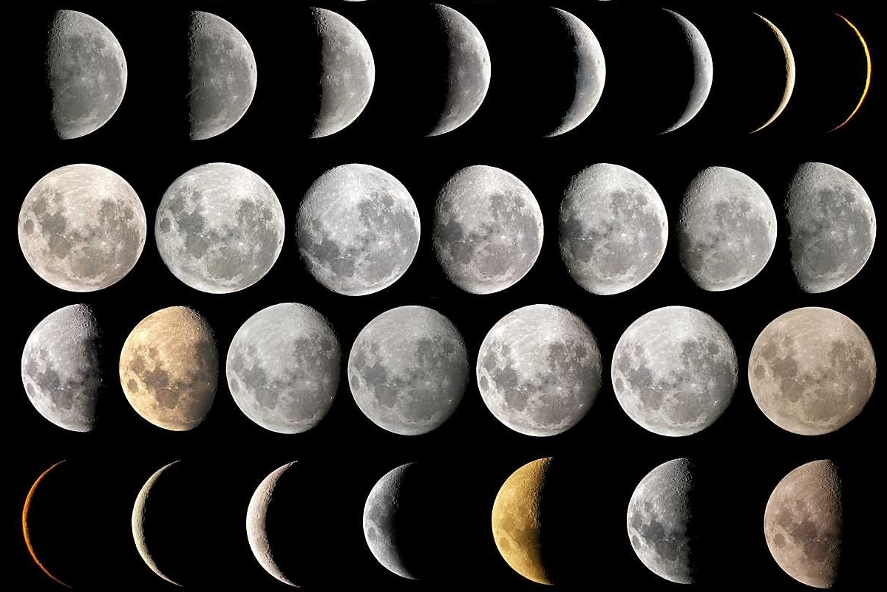
Ай фазалары
Ай — Жердің табиғи серігі, өзінен жарық шығармайтын Жерге ең жақын аспан денесі.

Slide 6
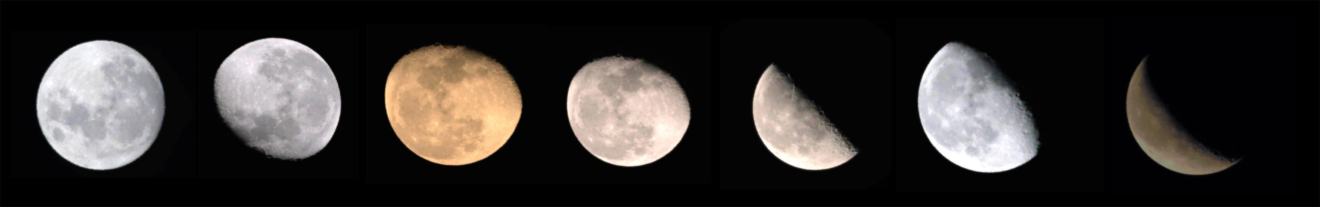
Адам организміндегі биологиялық ырғақ Жерді толық бір айналуына 28-30 тәулік кететін Айға едәуір тәуелді болып келеді.Айдың айы жаңа айдан жаңа айға жалғасатын 30 күннен тұрады. кейде тіптен Ай күнтізбесінің жартысына дейін жыл аяқталмаған циклға ие болады және 29 күннен болатын жағдайлар болады.Міне, дәл осындай циклде адам психикасында үлкен физикалық күш пайда болып,осы айлардағы әсіресе критикалық күндердегі жағдай адамға қиыншылық әкеледі.

Slide 7
Жаңа Ай –бұл Күн мен айдың үйлесуі, ал толық ай бұл олардың қарсы келуі. Айдың әсері екі формаға бөлінеді:
Айдың ұлғаюы
Айдың кішіреюі

Slide 8
Айдың ұлғаюы
1 фаза (1-7 айдын тәулігі) Фазаның басы- жаңа туған Айдан.Күн мен Ай бірігіп, Жерден қашықта болады.Олардың гравитациялық күштері теңгеріледі. Бұл адамға оң әсер береді.Әрбір ер адамның күші өзінің максимум күйіне енеді.
2 фаза (8-15) фазаның басы- алғашқы бейсенбі. Адам организмі күшке толып, бойындағы белсенділігі артады.

Slide 9
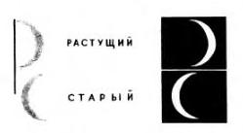
Айдың кішіреюі

Slide 10

3
3 фаза (16-22 айдың тәулігі)фаза басы – толық ай.Бұл фаза кезңде Ай Күнге қарама-қарсы бағытта орналасады.Олардың гравитациялық күштері өзгереді.Үшінші фаза кезіңде әйел адамның ағзасы бесендірек болып, ал ер адамның ағзасы керісінше әсерін тигізеді. Бұл уақытта хирургиялық операцияларды жасауға қауіпті, адам организмі қанға толып,қан айналымы нашарлайды. Және де осы уақытта дүниеге келетін адамдар саны мен өлім, өз-өзіне қол жұмсаушылықтар көбейеді.Ол, біріншіден, Айдың Жердегі суға әсерінен, екіншіден қанға байланысты (көбірек жүрек ұстамасы және ісіктер).
4
4 фаза (23-29) басы – соңғы бейсенбі. Бұл кезде бастаған жобаны аяқтап, жаңасын дайындау керек. Өйткені адам организмі әлсіреп,белсенділікке қарсы әрекет жүреді.

Slide 11
Айдағы ай ең маңызды төрт нүктеге ие болады.
Жаңа ай
Толық ай
І төрт күндік күн
ІІІ төрт күндік күн
Қалыптағы Айдың ырғағынан басқа , жеке айлық Айдың бастамамсы болатын бірінші айлық күннің және де адамның туған күні қабылданатын жекеше ырғағы болады.Жеке айлық айдың ырғағы адамның туған күнінен, оның ақырғы күніне дейін тұрақты болады.Адамның жеке ырғағының мәні адамға көп қиыншылықтардан қашуға, өзін-өзі қалыптастыру жолында максимум дәрежеде энергия алуына септігін тигізетіндігін көптеген ғаламдар дұрыс деп санайды.

Slide 12
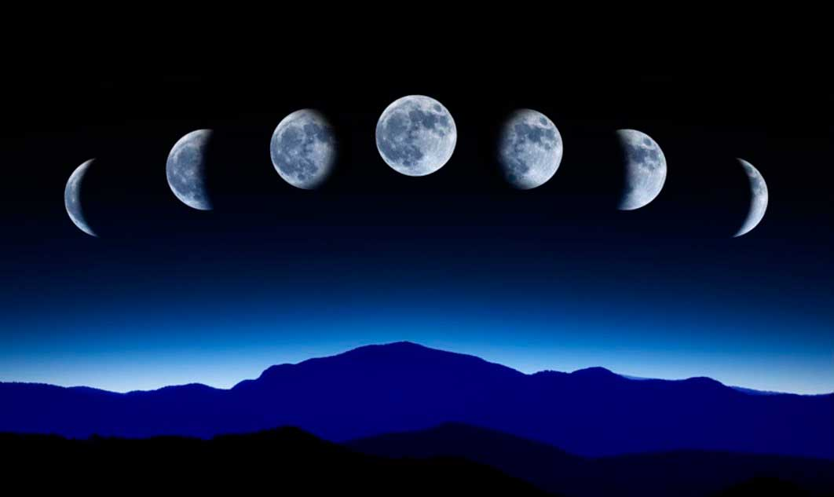
Жаңа ай мен толық ай туған кезде Ай мен Күннің толқынның көтерілу көлеміне әсерінің бағыты бірдей болады. Айдың осындай грвитациялық күшінің әсері Жер шарындағы тірі организмдерге де әсерін тигізері анық.

Slide 13

Мысалы:
Көптеген жануарларға жасаған зерттеулердің нәтижесі олардың организміндегі зат алмасудың жылдамдығының өсуі Жаңа ай туған кезде және кемуі толық ай кезінде болатындағын көрсетті.

Slide 14
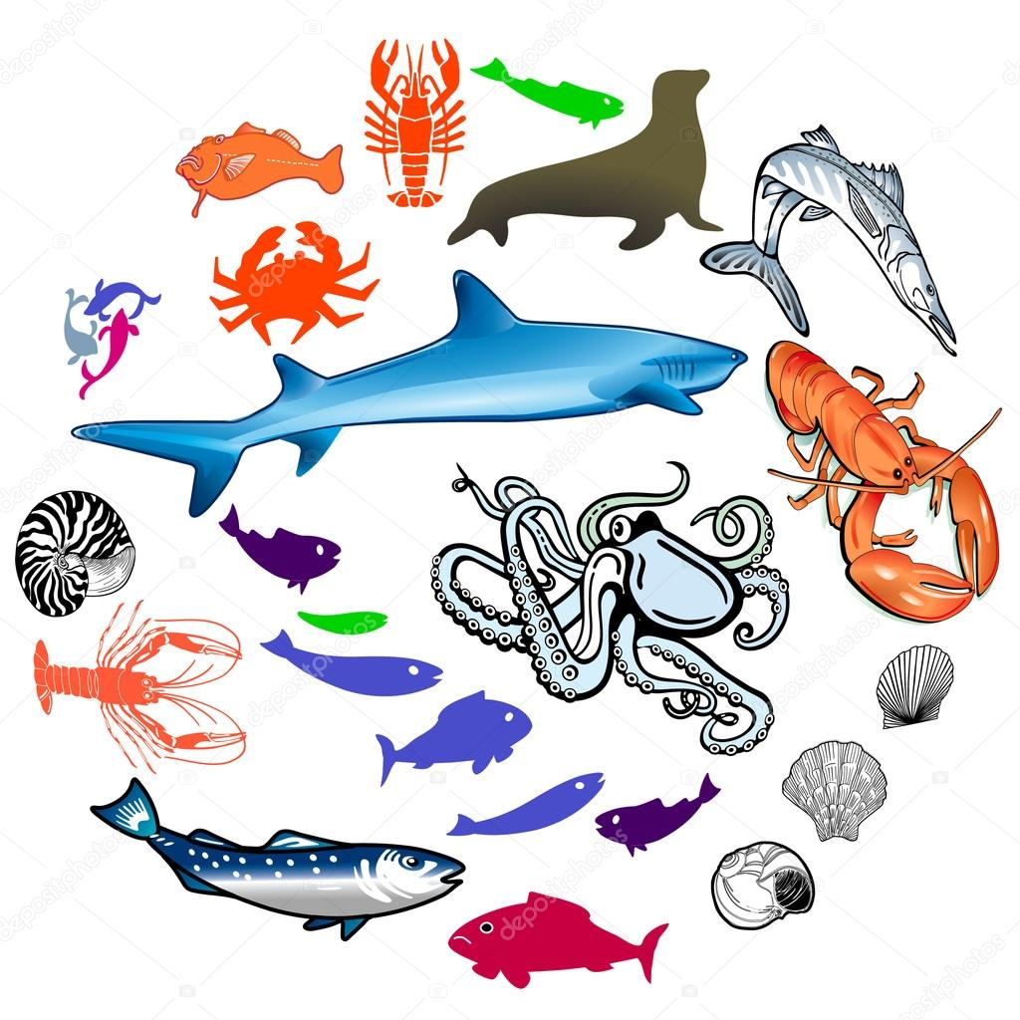
1913ж. ағылшын ғалымы Г.Фокс Айдың көптеген теңіз хайуанаттарының көбеюіне әсерін және олардың репродукциялық циклдері Аймен дәл келетіндігін анықтаған.Табиғатты бақылай отырып, грек философтары әртүрлі тылысым күштердің бетін ашты.Олар Ай циклінің ең соңғы төртігінде теңіз хайуанаттарының көбеюінің белсенді болатындығын дәлелдеді.

Slide 15
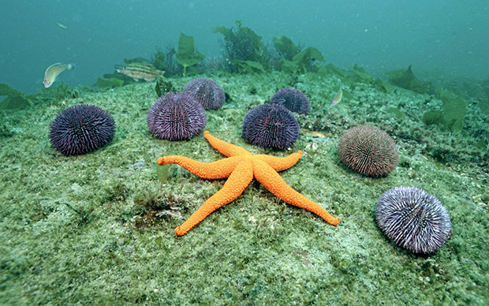
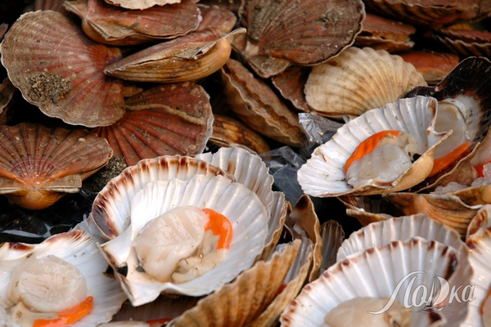
Ал Аристотель толық ай туғанда теңіз кірпілерінің аналығының ісінетіндігі зерттеп, осы кезге дейін зоологияда сол тірі органдарды «Аристотель шамы»деп атап кеткен.Цицерон теңіз устрицалары мен қабыршақты моллюскалардың Ай фазасына тәуелдігінен үлкейетіндігін және кішірейетіндігін айтқан.

Slide 16
Адамның ми жүйесінің Жердің магнит өрісімен тікелей үн қатысып отыруына көз жеткізуге болады. Электромагниттік тербелістерді қабылдайтын қасиеті мен қабілетін музыканттар мен суретшілердің Ай толған сәтті асыға күтетінінен байқауға болады. Сонымен Айдың магниттік қуатының адам миындағы магниттік бөлшектерге тікелей әсерін мынамен байланыстыруға болады.Жердегі судың көлемі мен адам ағзасындағы судың құрамы 70% құраса, адам миындағы бұл көрсеткіш 85% теңеледі екен.Демек, теңіз суларын қозғайтын Айдың қуаты адам миындағы суға да дәл солай әсер ететінін түсінуге болады.

Slide 17

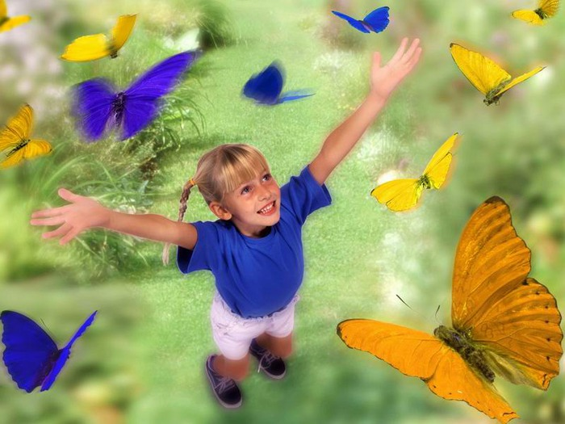

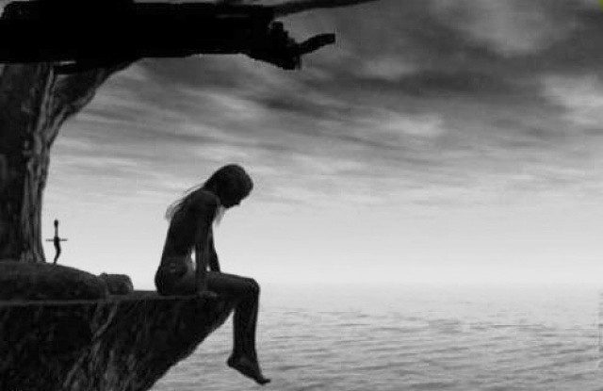
Ай толған кезде адам өзінің бойынан белгілі бір тылсым күшті сезініп, кез жұмысты жасауға дайын болып,өзінің күшіне деген сенімділігі күшейе түседі.Ал кішірейгенде керісінше, әлсіздікке алсынып,еш нәрсе жасауға көңілі соқпайды.Осы уақыттарда адамдардың депрессиялық күйге ұшырауын толық аңғаруға болады.Бұндағы байланыс айдың толуымен кез келген жобаны бастауға, ал кішірейуі аяқтауға әсер етеді [1].

Slide 18
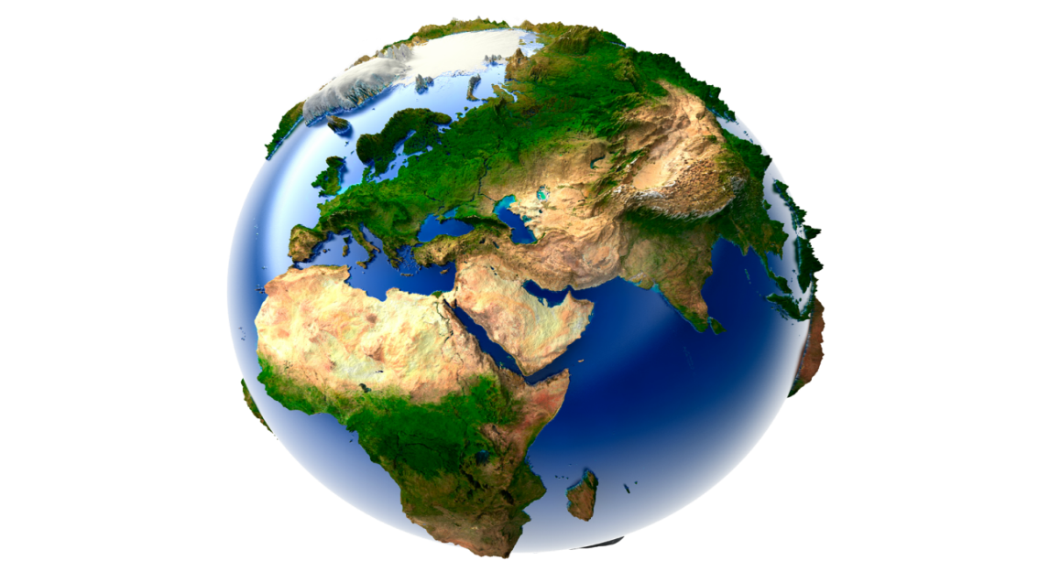
Жердің өз осімен айналуы
Жердің өз осімен айналуы тәуліктің белгілі бір кезеңінде оның бергі қатарында жарық пен қараңғылықтың ауысуымен байланысты ылғи да қайталанып отыратын өзгерістерді пайда етеді. 24 сағат бойы сыртқы қоршаудың параметрлері заңды түрде өзгеріп отырады.

Slide 19
Параметрлер | Жоғарғы көрсеткіші, (сағ.) | Төменгі көрсеткіші, (сағ.)
Иондық радиациялық мөлшері | Таңғы 6-да | 12 мен 18 сағат арасында байқалады.
Атмосфералық электр потенциалының градиенті | 8-10 және 19-23 сағат аралығында | 2-5 және 16-18 сағат аралығында.
Аэроиндар концентрациясының тәуліктік қозғалысы | Түнгі сағаттарда | 7-12 және 18-19 сағатта байқалады.
Барометрлік қысым | Таңертеңгілік сағат 10-да | Сағат 10-нан кейін төмендейді.
Оттегінің меншікті тығыздығы | 2-4 сағатта жоғары | 12-14 сағат азаяды.
Қанның оттегімен барынша қанығуы | 2-4 сағатта жоғары | 12-14 сағат азаяды.

Slide 20
24 сағат бойы геомагниттік өрістің кернеуі, температура, ылғалдылық толқын тәрізді өзгеріп отырады. Орта Азия құмдарындағы температураның тәуліктік ауытқу амплитудасы 14-16 сағатта 45-48º С-тан 18-20ºС-қа өзгере отырып, 30ºС-қа дейін жетеді.
Таңғы 4-6 сағатта ылғалдылық 12-10%-ды көрсетеді. Табиғи факторлардың аталған тәуліктік динамикасын жалпы заңдылық деп қарау қажет, олардың амплитудасы мен ең жоғарғы көрсеткіштері атмосфера қабатынан өткенде, күннің активтілігі өзгергенде олармен араласып кетуі мүмкін, одан әрі адамзаттың араласуы мен табиғаттың өзгерістері әсер етеді. Күн мен түннің алмасуына кейбір кедергі бөгет бола алмайды, ал жердің тәуліктік жарықтану вариациясы барынша қатал және астрономиялық тұрғыдан заңды құбылыс болып келеді.

Slide 21
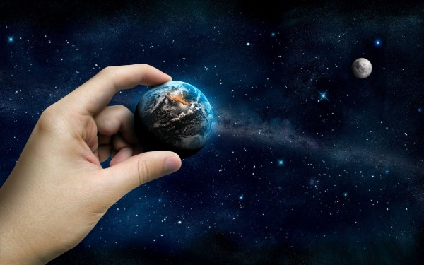
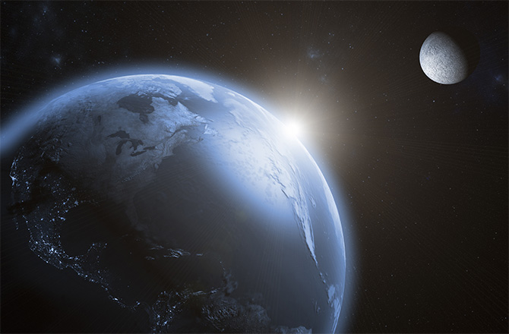
Біздің планетамыздағы периодтық құбылыстардың күрделі комплекстері аймен салыстырғандағы жердің, жермен салыстырғандағы айдың айналуымен байланысты. Бұл ай ырғағы деп аталынады және ол теңіз бен мұхиттардағы судың тасуы мен қайтуы түрінде байқалатын гравитациялық әсерлермен байланысты. Көптеген географиялық аудандарда ай тәулігінің 24 сағат 50 минут бойы екі тасқын байқалады. Бұдан басқа тасқынның бірқалыпты қайталанып отыруы айдың синодикалық айымен (29,53 тәулік) байланысты, олар ай жаңа туғанда және толғанда жоғарғы деңгейге жетеді.

Slide 22
Жылдың кез келген мезгілінде геомагниттік толқулар болуы мүмкін, дегенмен олар наурыз, сәуір және тамыз, қыркүйек айларында көбейеді [2].
Атмосфералық электр потенциалының градиентінің жылдық қозғалысы қыс айларында өте жоғары, жаз айларында аз болады.
Аэроиондану тамыз-қазан айларында жоғарылап, ақпан-наурызда төмендейді.
Оттегінің атмосферадағы ең аз мөлшердегі тығыздығы маусым-шілде айларында байқалып, қыста жоғары деңгейіне жетеді.

Slide 23
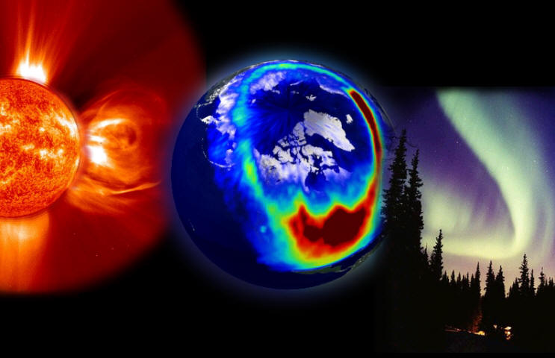
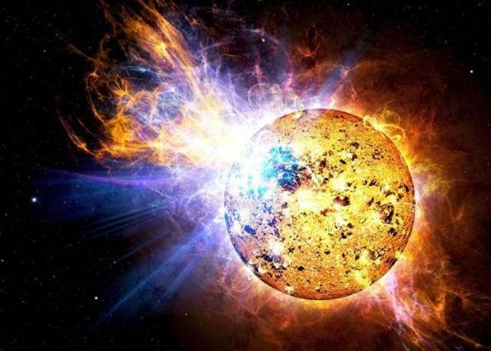
Күн активтілігі

Slide 24

Күн активтілігі (Солнечная активность) — Күнде болатын циклді және циклді емес физикалық құбылыстардың жиынтығы. Негізінен күннің магниттік өрісі мен плазманың өзара әрекетінен болады. Күн активтілігі ең көп жылдары аса зор электрмагниттер болып табылатын күн дақтарының саны көбейеді. Дақтардың айналасында күшті жарылыс (жарқыл) болады. Күн активтілігі ең аз жылдары дақтар саны мен жарылыстар азаяды. Жарқыл кезінде Күн зарядталған бөлшектер мен көп мөлшерде энергия шығарады, олар жерге жеткенде электрмагниттік дауыл, үйектік сәуле және т.б. құбылыстар болады.

Slide 25
Күн активтілігінің өзгеруі
Климатқа
Жанартау-дың атқылауына
Адам денсау-лығына
Жануар-лар санының өзгеруіне
Жер сілкінуіне

Slide 26
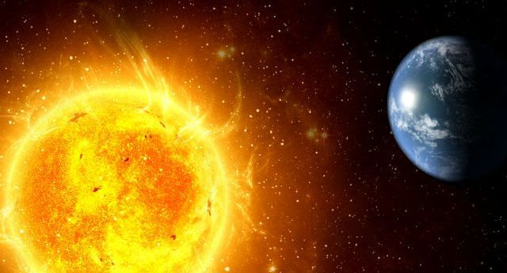
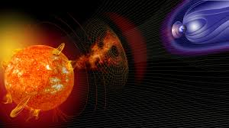
Жердің Күнге қатысты және Айдың Жерге қатысты айналуына байланысты сыртқы циклдарға геофизикалық табиғат құбылыстары тән. Осы айналымдардың әсерінен заңдылықты түрде біздің планетамыздағы көптеген факторлар — жарық, температура, қысым және ауа ылғалдылығы, атмосферадағы электромагниттік өpic, мұхиттардағы су деңгейінің көтерілуі мен судың қайтымы және т.б. өзгеріп отырады. Мұнан басқа тірі табиғатқа уақытымен өзгеріп тұратын күн белсенділігі сияқты космостық ырғақтар әсер етеді. Ал Күн радиациясының өзгеруі планетадағы климатқа едәуір әсер етеді [3].

Slide 27
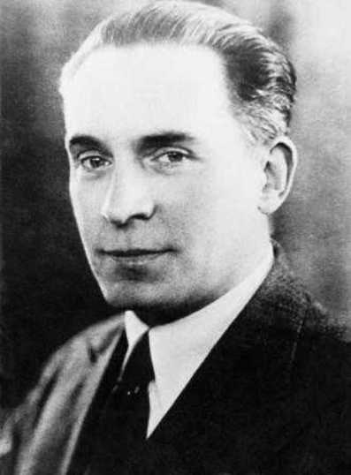
Чижевский еңбегі
Алғаш рет ғарыш пен Күннің Жерде жүріп жататын үрдістерге, ең алдымен, тіршілік үрдістеріне әсерін орыс ғалымы А.Л.Чижевский түсіндіріп берді. 1915 жылы 18 жастағы А.Л.Чижевский астрономия, химия және физика салаларын бар ынтасымен зерттей отырып, Күн бетіндегі дақтардың түзілуі мен осы кезде жүріп жатқан бірінші дүние жүзілік соғыста ұрыс қимылдарының синхрондығы қарқындағанына назар аударды. А.Л.Чижевский астрономия, биология және тарих ғылымдары бойынша түрлі ғылыми зерттеулер жүргізе отырып, Күннің белсенділігінің Жердегі биологиялық және әлеуметтік үрдістерге тікелей әсер ететінін анықтады. Бұл жөнінде оның “Тарихи үрдістердің физикалық факторлары”, “Күн сәулелері желдерінің Жердегі жаңғырығы” деген еңбектері дәлел бола алады.

Slide 28
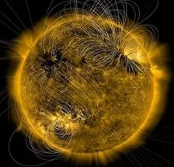
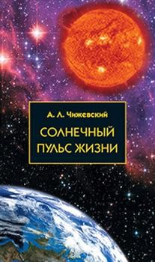
Күн белсенділігінің жоғары кезеңінде атмосфераның ағыны қарқындап, ортаның ылғылдылығы артып, фитомасса ұлғайып, микроорганизмдер мен вирустардың белсенділігі артқанына байланысты, адам организмінде жүрек, қан-тамыр, онкологиялық, нерв жүйесі аурулары көбейеді. Бұлардан басқа тіршіліктің биологиялық ритмдер түріндегі көрсеткіштерінің циклді өзгерістері – тәуліктік, ай, жыл, жарты жылдық, 2,2-5,5 жыл, 11 жыл, 22 жыл, 88-90 жыл, 180 жыл, 600 жылда байқалады. Әрбір биоритм гелиоритммен: Күннің айналу кезеңі – 27 күн; Кұн бетіндегі дақтардың сандарының радиосәулелер ағынының өзгеруіне байланысты Күннің белсенділігінің өзгеру кезеңдері, 2,2-2,5 жыл, 5,5-6,0 жыл, 11 жыл, 22 жылдық магниттік цикл – Күннің жалпы магнит өрісінің өзгерістері, сол сияқты 88 жыл, 180 жыл 600жыл [4].

Slide 29
Қорытынды
Сонымен, айдың электромагниттік өрісінің адамның сана сезімінің басты орталығы болып саналатын ми жүйесіне әсер етуінің өзі таңқаларлық жағдай.Сонымен қатар Ай фазаларының өзгеруінің адам психикасына, ал гравитациялық күшінің мұхит суларына әсері әлемді әліде болсын толғандырары анық. Біздің планетамыздағы периодтық құбылыстардың күрделі комплекстері аймен салыстырғандағы жердің, жермен салыстырғандағы айдың айналуымен байланысты. Бұл ай ырғағы деп аталынады және ол теңіз бен мұхиттардағы судың тасуы мен қайтуы түрінде байқалатын гравитациялық әсерлермен байланысты.

